Slide 1
15/10/13
软件开发过程介绍
游青华

Slide 2
议程
开发过程介绍
新一代基础技术平台项目
RDT模式演练

Slide 3
我行现有软件开发生命周期
申请立项
版本发布
需求
编写
需求
管理
项目
设计
开发
编码
系统
测试
适应性
测试
生产运行
按项目管理
按应用管理

Slide 4
普元产品总体研发过程
概念阶段
目标
计划阶段
目标
开发阶段…
目标
角色
产品经理
产品线SE (Owner)
架构师
用户场景&FL
技术验证&原型
总体设计
角色
程序经理(Owner)
Dev Leader
Test Leader
设计
编码/UT
测试方案
测试用例
测试执行
角色
程序经理(Owner)
开发
稳定阶段
系统测试
性能测试
用户文档
测试
目标
角色
程序经理(Owner)
开发
测试
需求
产品集成
发布阶段
目标
角色
产品经理(Owner)
产品线SE
产品公开发布
产品市场推广和培训
产品市场经理
版本的目标和范围
总体测试策略
产品定义
过程定义/估算/里程碑计划
BUG修改
BUG修改
研发发布
业务/技术培训
产品线SE
产品线SE
产品线SE
市场分析
业务计划批准
技术方案
市场需求

Slide 5
基于敏捷的产品开发过程
规划阶段
开发阶段1
开发阶段2
开发阶段n
稳定阶段
用户场景分析/特性分析
用户场景/特性清单/计划
需求跟踪和管理
系统集成和稳定
满足发布标准的产品
需求
发布准备
技术验证/
总体设计
编码&UT
BUG修改
设计
BUG修改
总体测试计划
测试用例编写
总体里程碑计划
测试方案
测试执行
系统测试
持续集成：代码提交->日编译->自动部署->自动测试->结果汇报
项目管理 量化管理 配置管理 质量保证 风险管理 需求管理
IT支撑系统：日报系统 开发环境 持续集成系统 自动化测试 BUG系统

Slide 6
串行工作模式与RDT小团队协同工作
RDT小团队模式
需求、开发、测试
协同并行工作模式
以往串行工作模式
需求
开发
测试
设计
需求
沟通
开发
测试
R:D:T=1：4：3
沟通环节长
需求传递失真
团队协作困难
需求沟通更充分
需求传递更完整
团队目标一致，
协作效率高

Slide 7
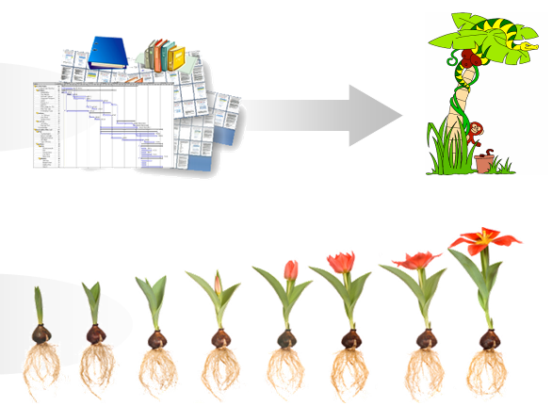
迭代开发和交付
M0规划阶段
M1
计划
开发
测试
M2
计划
开发
测试
M3
计划
开发
测试
M4稳定阶段
每个里程碑版本分配一组特性
每个里程碑输出可运行版本
每个里程碑 2月~3个月

Slide 8
项目组织结构（RDT小团队协同并行工作）
程序经理
Leader（PM)
程序经理（R)
（FA1）
开发（D）
测试（T）
程序经理（R）
（FA2）
开发（D）
测试（T）
程序经理（R)
（FA3）
开发（D）
测试（T）
产品线SE
开发Leader
设计/编码
评审指导
测试Leader
总体策略
测试方案
评审指导
将大项目拆分小项目进行管理，使得大团队像小团队一样工作
Notes:
SE是客户

Slide 9
计划阶段
目标：理解用户需求，屏蔽技术风险，确定测试策略，完成项目估算，计划得到批准。
需求：以用户场景方式分析产品需求，确定产品版本范围，形成功能特性清单；
开发：识别技术风险，完成技术验证，完成总体设计，功能模块拆分，并且所有功能点分配到对应的功能模块中，对应的CVS源代码项目创建完毕，统一的开发环境创建完成。
测试：测试方案完成，确定测试策略，完成与开发源代码项目完全对应的CVS自动化测试用例项目创建
项目管理：组织业务/技术培训、基于以上内容完成项目估算，确定项目质量目标，形成项目开发里程碑计划和资源计划
计划阶段活动和过程
产品线审批
产品版本目标和范围
用户场景大纲
R：用户场景、项目跟踪、评审
特性功能拆分
工作量估算
里程碑计划/质量目标/ /项目组织结构
D：技术验证、总体设计、评审
D：技术验证、总体设计、评审
输出：
R：场景大纲/用户场景/特性功能清单
D：总体设计/技术验证/核心框架/模块拆分（CVS源代码项目）
T：测试总体方案/自动化测试代码项目
PM：质量目标/项目估算/项目组织结构/里程碑计划

Slide 10
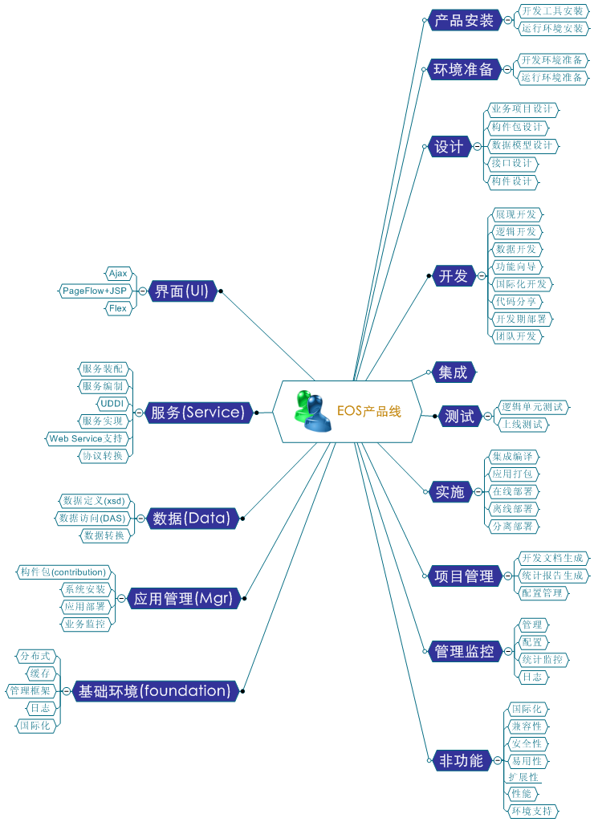
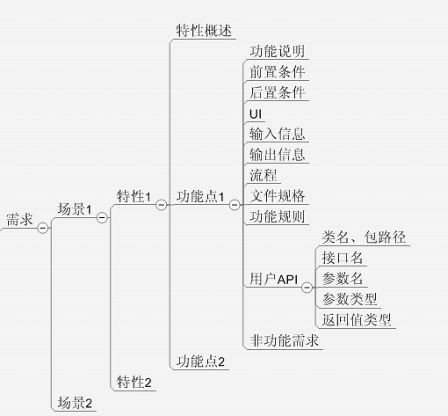
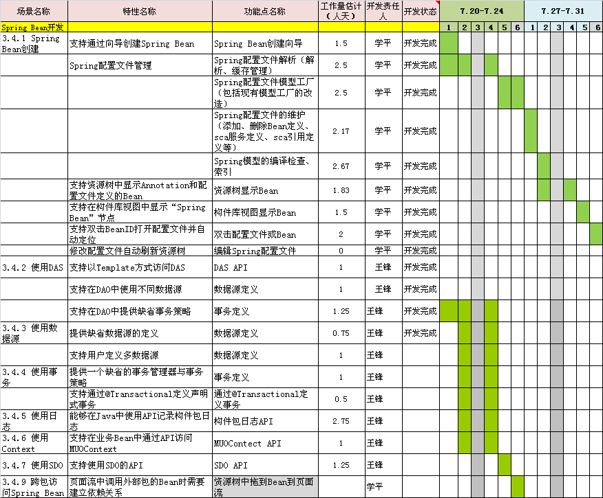
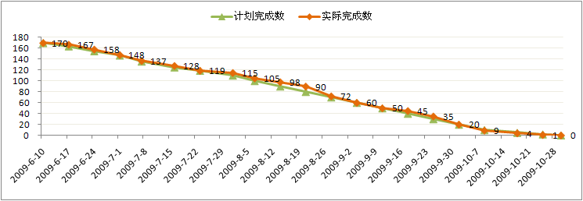
基于用户场景的需求分析
Team1
Team2
Client
Team
Client
用户场景
Client
用户场景
Sever
Team
Server
用户场景
Server
DB
Team
DB
M2
M3
M1
DB
基于功能的需求分析，断章取义，需求理解不完整
需求理解清晰完整，降低需求变更和需求理解偏差和引入的缺陷数
小组无法独立完成测试和交付
小组内可以独立完成测试和交付

Slide 11
开发阶段
目标：达到进入稳定阶段的质量标准
需求：需求规格定义，产品集成和验证
开发：完成详细设计和编码，并达到进入稳定阶段质量目标要求
测试：完成测试方案和用例，并执行一轮，发现的BUG达到质量目标要求
性能：完成性能方案和性能瓶颈分析，调优，关键场景达到性能指标要求
项目管理：开发计划/跟踪，质量目标跟踪
开发阶段过程（并行）：
日编译
客户验证日
内部集成验证
RDT成果并行评审
需求评审
集成验证
需求规格编写
RDT需求讨论
设计编写
设计评审
编码&UT
BUG修改
提前测试
尽早修复
测试方案编写
测试方案评审
测试用例
测试执行
性能测试和调优
持续集成：代码提交->日编译->自动部署->自动测试->结果汇报
输出：
需求规格/集成验证方案
详细设计/编码/单元测试用例/CodeReview记录/日编译环境/
测试设计方案/手工测试用例/自动化测试用例/BUG/BVT测试框架
集成方案/集成测试用例/集成验证问题/质量状态报告/项目状态跟踪报告
项目管理：计划任务进度跟踪/质量目标跟踪

Slide 12
小团队RDT迭代并行协同工作
开发阶段
FA1
FA5
集成
Team1：
FA2
FA6
集成
Team2：
FA3
FA7
集成
Team3：
FAn
FA4
FA8
FA9
集成
Teamn：
RDT需求讨论
需求规格编写
需求评审
集成验证
设计编写
设计评审
编码&UT
BUG修改
测试方案编写
测试方案评审
测试用例
测试执行

Slide 13
任务完成质量保证，量化严格的任务完整标准
开发人员代码写完并不代表开发工作完成
开发人员完成开发任务标准
所有功能开发完整，所有代码符合规范，并提交配置库
需求功能验证完成，没有缺失和遗漏
Code Review和UT排除的缺陷达到目标要求
功能联调，集成验证完成，发现问题已解决
日编译稳定，并每日Pass
UT达到70%的覆盖率，UT Case Pass率100%
开发阶段发现的所有缺陷修复完毕>70%
测试人员完成开发阶段任务标准
所有测试用例编写完成，覆盖所有功能，用例密度达到不低于20个/KLOC
所有用例至少已经执行1遍，无挂起用例
提前测试发现的BUG数>目标BUG数的70%
所有后台自动用例完成，并已全部达到目标要求集成到BVT中，并全部Pass
BVT稳定，Case全部通过，包含多平台BVT
质量目标 | 目标值
Code Review缺陷率 | >2个/KLOC
单元测试覆盖率 | >70%
单元测试Case通过率 | 100%
进入系统测试前的消除的缺陷率 | >70%
进入系统测试前发现的BUG数 | >4.5个/KLOC
系统测试用例密度 | >20个/KLOC
挂起测试用例数 | 0
后台引擎自动化用例比例 | 100%
其他模块自动化比例 | >50%
产品性能调优完成 | 性能指标达到要求

Slide 14
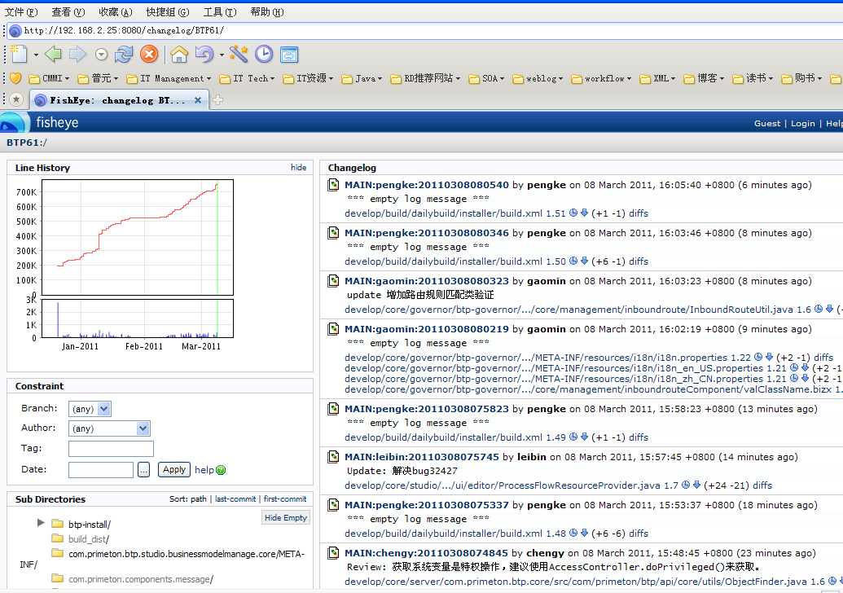
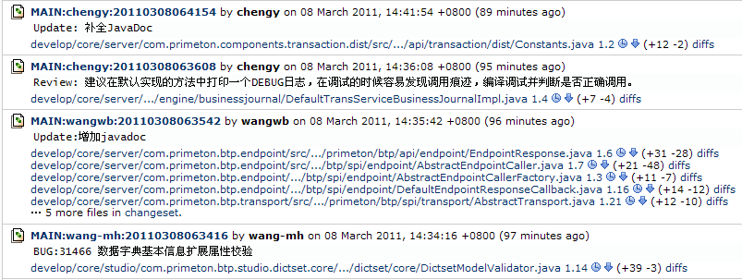
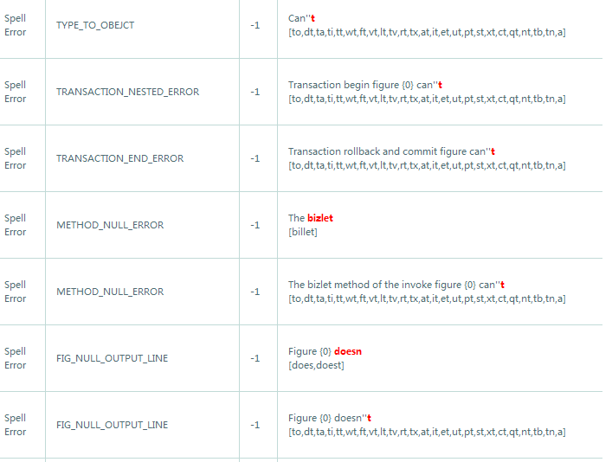
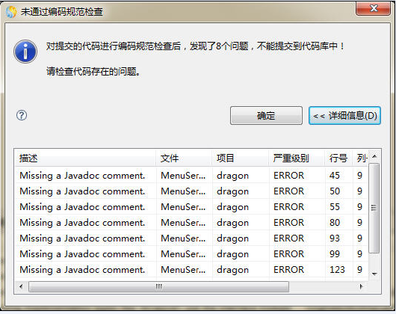
项目开发规范自动化检查
代码提交注释规范检查
国际化规范代码检查报告
编码规范检查

Slide 15
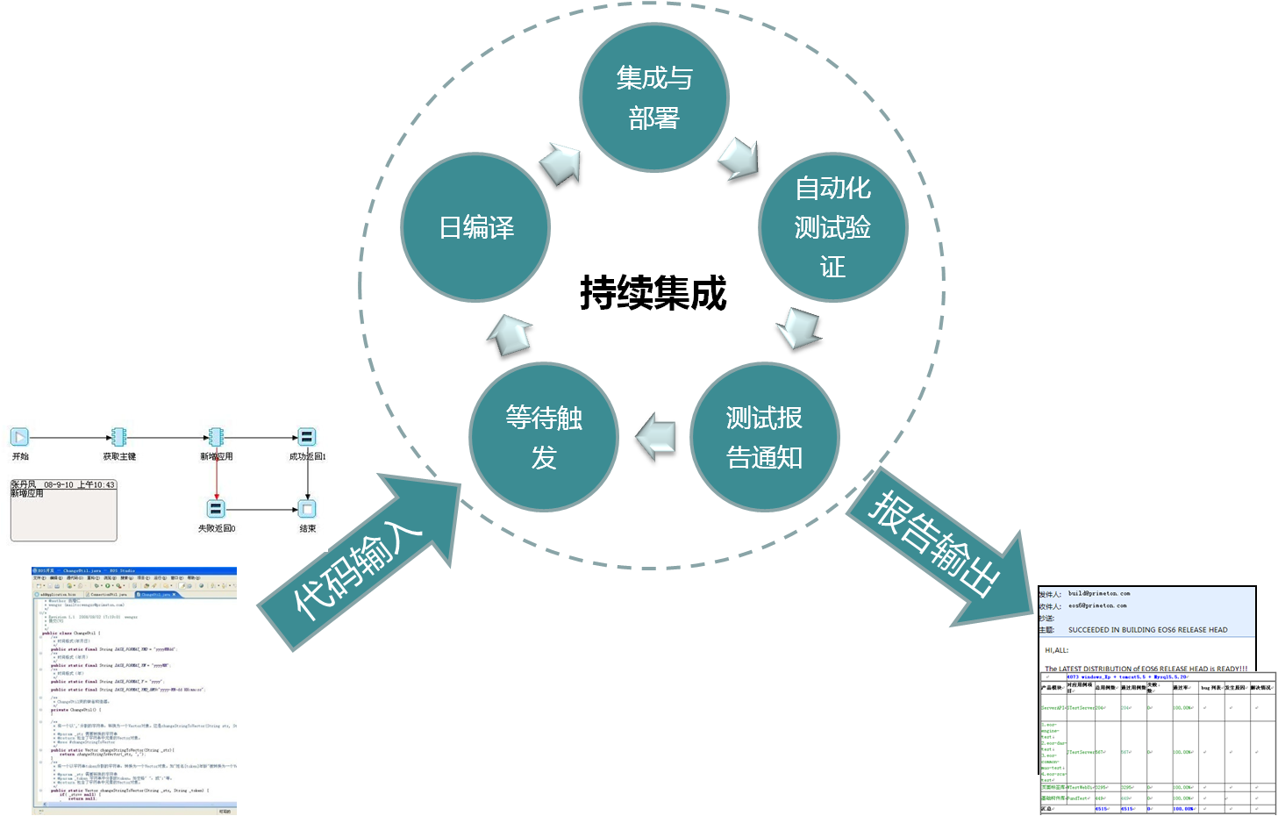
日构建和BVT测试
BVT（Build Verification Test）：日构建验证测试
代码入库（CVS）
日编译
Build产品安装包
通知BVT
单元测试用例执行
自动安装产品
提取测试用例并部署
执行所有的用例
通过邮件发送测试报告
分别调用三类测试框架

Slide 16
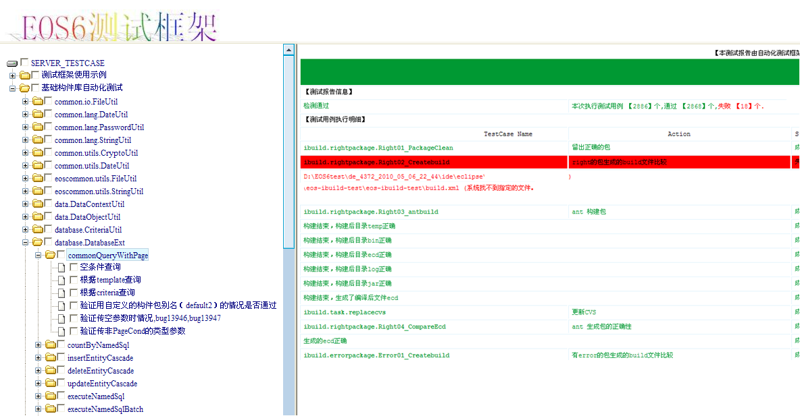
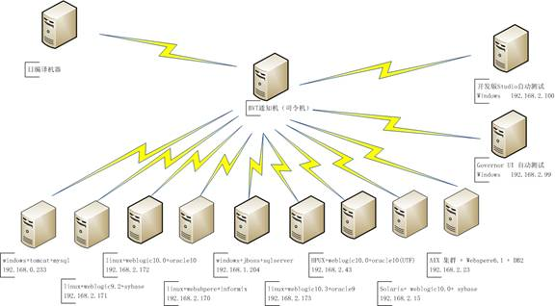
自动化回归测试
10,000多条自动化测试用例每日执行

Slide 17
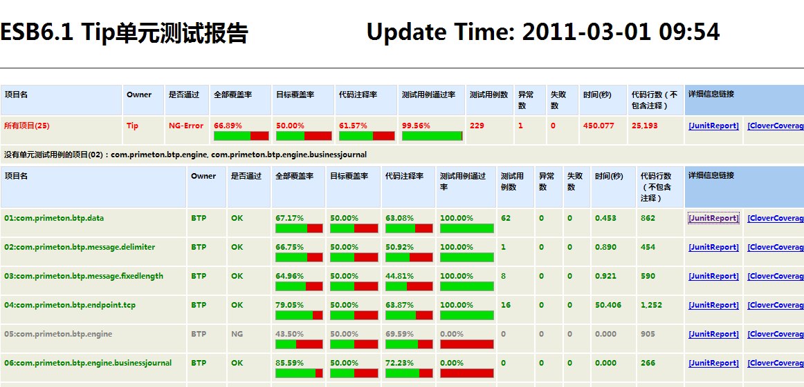
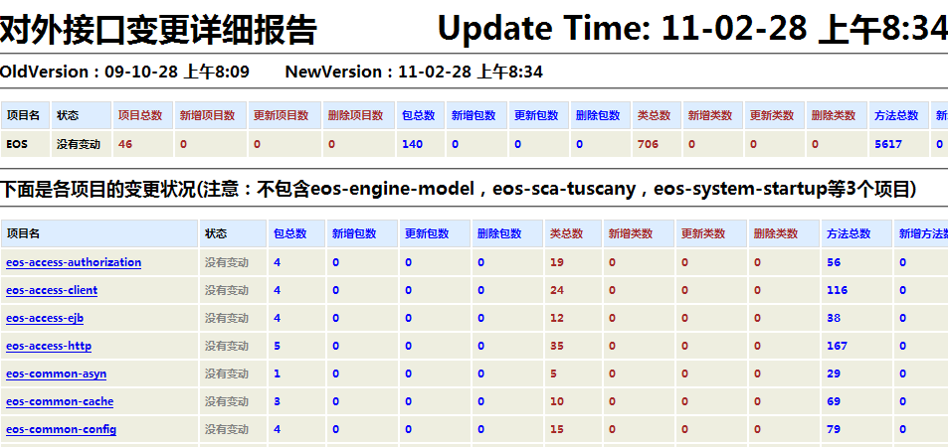
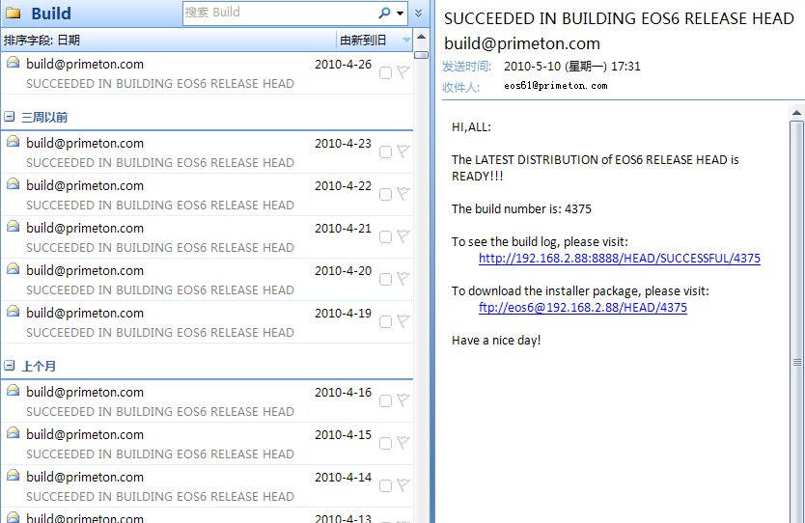
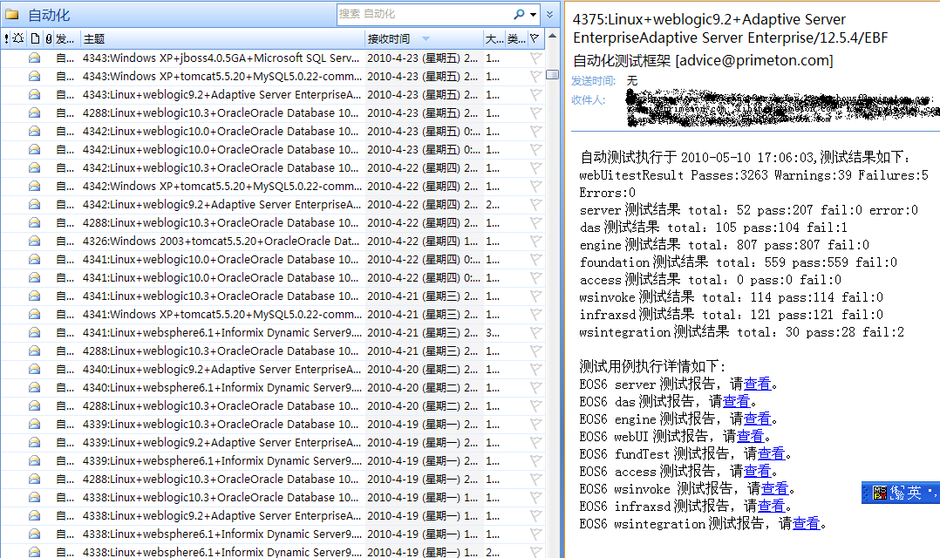
任务质量自动检查报告
日编译报告
自动化测试报告
10,000多条自动化测试用例每日执行

Slide 18
项目质量报告
每日自动化统计的质量报告

Slide 19
稳定阶段
产品线/维护支持审批
目标：版本持续稳定，达到产品发布质量标准
稳定阶段过程
集成后的产品版本
R：用户文档计划/评审、项目跟踪、 研发发布
可发布的产品版本/用户文档
D：BUG修改、用户文档编写/评审
T：测试执行、BUG验证、测试报告
输出：
可发布的产品版本
可发布的产品用户文档
版本说明（Release note）
系统测试报告/性能测试报告
项目总结报告/发布通知

Slide 20
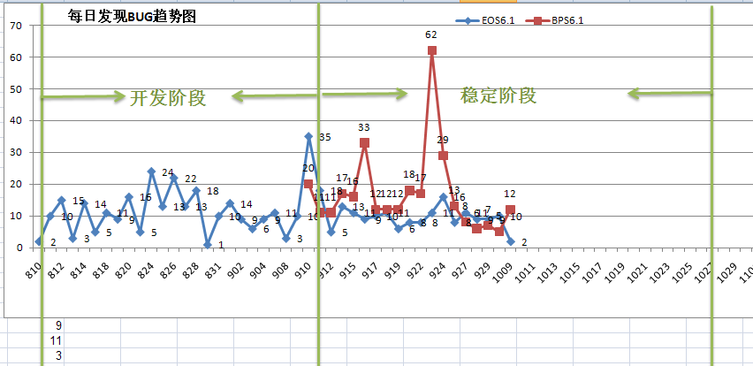
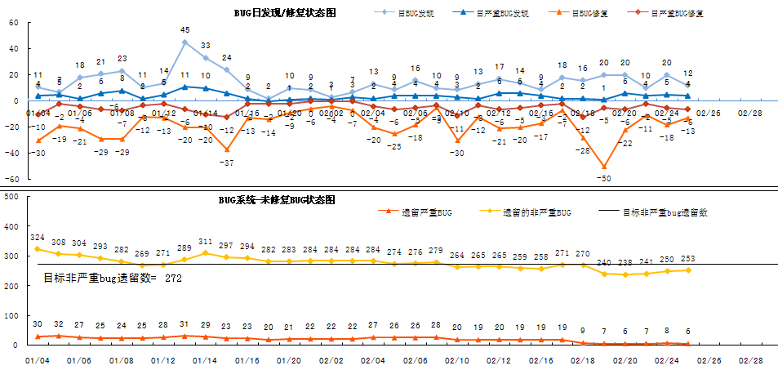
版本质量稳定

Slide 21
量化的严格的产品发布标准
所有要求纳入此版本的功能全部开发完成
后台代码单元测试覆盖率达到70%，用例通过率达到100% ，Code Review和UT发现的问题修复
BVT稳定，通过率100% ，测试覆盖率达到100%，无挂起测试用例
发现和排除的BUG数量达到项目质量目标要求（6~9个/KLOC）
持续测试一周，遗留致命和严重BUG为0；遗留的一般的BUG，后台产品<=0.1个/KLOC，前台产品<=0.3个/KLOC
产品性能指标达到要求，性能测试报告审核通过
用户文档内容完整经过评审，发现的问题都已修改
产品发布经过客户（内部/外部）和维护负责人批准

Slide 22
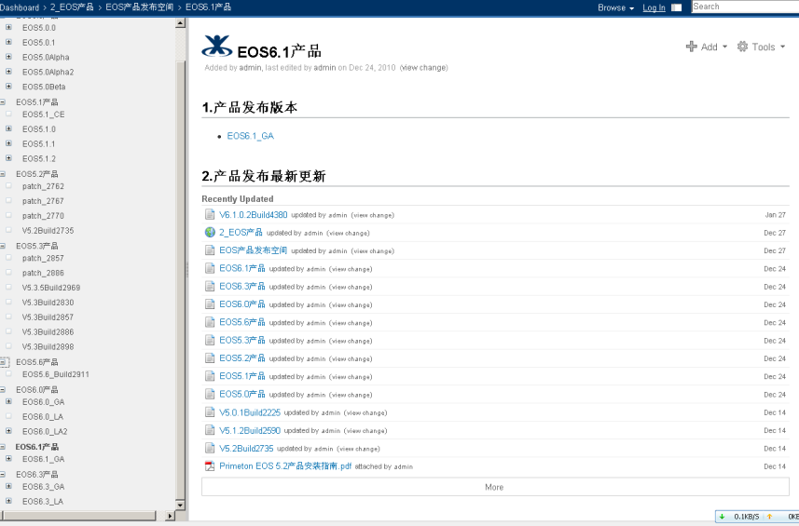
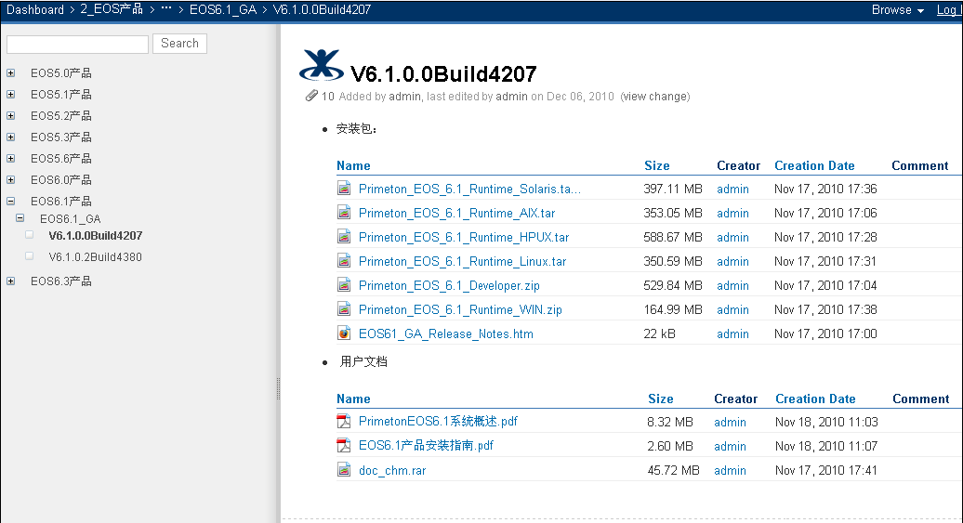
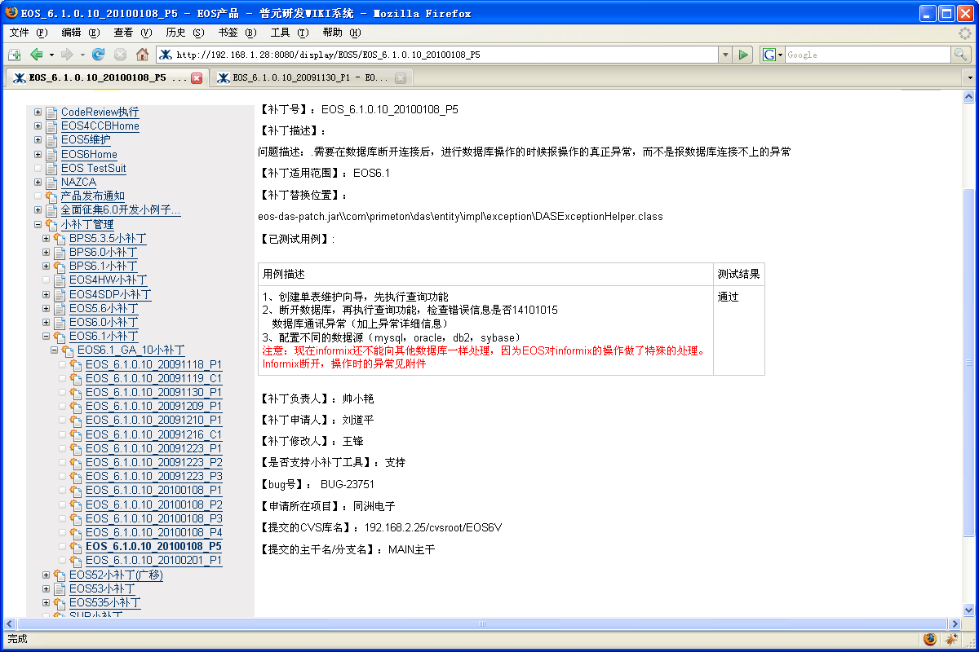
产品发布
发布通知
产品发布管理平台

Slide 23
普元产品研发过程管理工具和系统
配置管理工具CVS
开发环境Eclipse
基于Eclipse的Code Review工具
编译集成工具ANT
单元测试工具JUnit /TagUnit/Clover
自动化测试框架（JUnit/EAT/QTP/RTF）
性能测试工具Load Runner
CVS 监控工具（Fisheye）
需求和问题管理系统（JIRA）
知识库系统（WIKI）
代码行统计工具（PCS）
BUG跟踪管理系统
工时收集－日报系统
客户问题反馈－产品维护支持系统
统一的软件过程规范&模板

Slide 24


研发系统环境部署图
项目工作环境
需求团队
测试数据库
开发数据库
自动化测试服务器
测试团队
开发团队
开发环境
项目管理支撑系统
收集数据
产生报告
管理项目
管理团队
Bug系统
日报系统
文档服务器
源代码服务器
邮件服务器
日构建和持续集成
维护构建环境
集成编译人员
日构建服务器
上传功能/测试代码编译物
通知版本及获取地址
获取编译物
编译物FTP
日验证服务器组
日验证数据库
自动化测试平台
Notes:
V 1.1 图标变小

Slide 25
议程
开发过程介绍
新一代基础技术平台项目
RDT模式演练

Slide 26
项目分组
5个小团队
5个小团队
游青华
曹宗伟
吴宗明
工行PM1
工行PM2

Slide 27
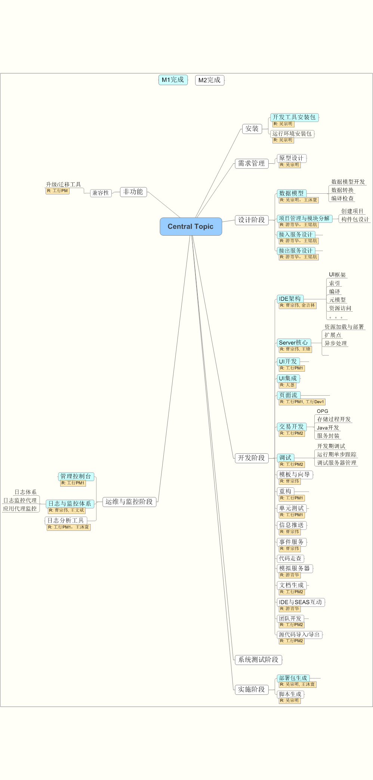
项目范围

Slide 28
总体计划
目标：完成核心功能版，可提交试用，进行基本应用开发
范围：
UI开发/页面流与交易开发
统一数据模型
引入服务架构和异步处理
管理控制台
日志与监控代理
正式发布
M1
完成核心功能
M2
完成全部功能
07/01
09/30
12/31
02/29
M3
系统测试
目标：完成全部功能开发，并可提交试用
范围：
原型设计
模板与向导
推送，事件服务
部署脚本自动生成
日志分析工具
与SEAS无缝集成

Slide 29
6月份计划
06/20
06/24
第3周
IDE总体方案
梳理资源树显示结构
确定源代码结构
确定编译目录结构
编译方案
UI相关的编辑器：创建、保存（含编译检查）、索引、重构、部署
数据模型编辑器：数据实体
渠道编辑器
服务编辑器
开发过程培训
Server总体方案
逻辑视图
部署视图：部署结构、资源加载等
进程视图：Server、监控等进程之间的关系；
运行视图
数据视图
原型设计的概念方案
Notes:
IDE
梳理资源树显示结构
确定源代码结构
确定编译目录结构
编译方案
UI相关的编辑器：创建、保存（含编译检查）、索引、重构、部署
数据模型编辑器：数据实体
渠道编辑器
服务编辑器
OPG编辑器
事件逻辑编辑器
存储过程编辑器
通道编辑器
本地与远程调试
IDE核心架构
模板与向导
Server
UI/页面流/OPG
数据模型
异步处理
资源加载与部署
日志框架
日志代理
应用监控
接入/接出服务
事件服务

Slide 30
6月份计划
06/27
07/01
第4周
IDE总体方案
OPG编辑器
事件逻辑编辑器
存储过程编辑器
通道编辑器
本地与远程调试
IDE核心架构
模板与向导
Server总体方案
逻辑视图：接入
搭建可运行的核心框架
完成原型设计概念方案
提交PPT
Notes:
梳理资源树显示结构
确定源代码结构
确定编译目录结构
编译方案
UI相关的编辑器：创建、保存（含编译检查）、索引、重构、部署
数据模型编辑器：数据实体
渠道编辑器
服务编辑器
OPG编辑器
事件逻辑编辑器
存储过程编辑器
通道编辑器
本地与远程调试
IDE核心架构
模板与向导

Slide 31
议程
开发过程介绍
新一代基础技术平台项目
RDT模式演练

Slide 32
RDT演练
M0-规划阶段
M1-开发阶段

Slide 33
Thanks!
Q&A

